Slide 1
第二次進度報告
玉山證券-重大事件訊息揭露，對個股影響強度預測模型
組員:劉品妤，王昱達，楊廣元，呂明諺

Slide 2
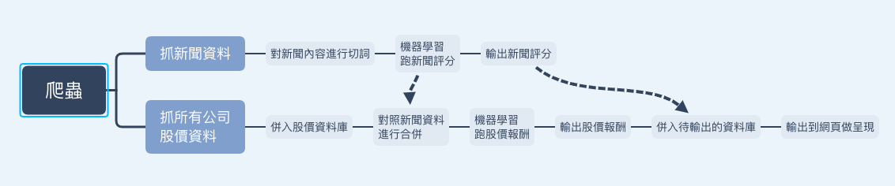
專案流程圖

Slide 3
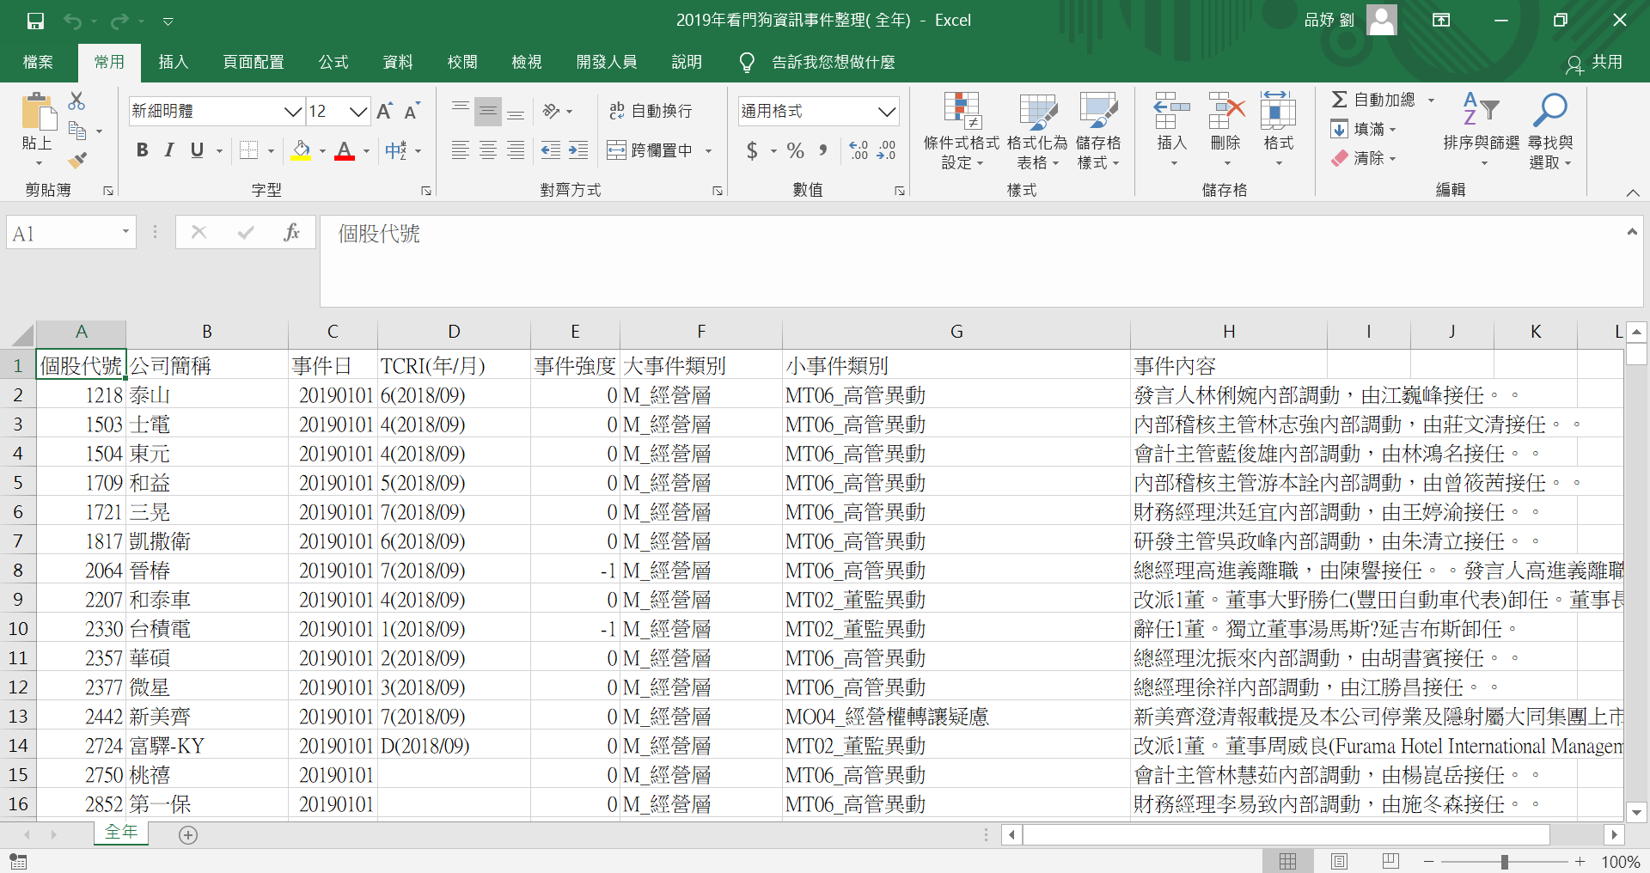
資料與問題定義

Slide 4
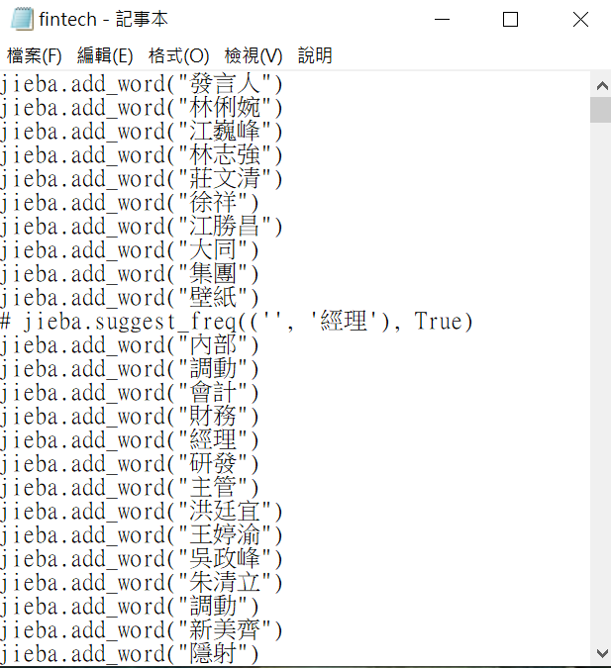
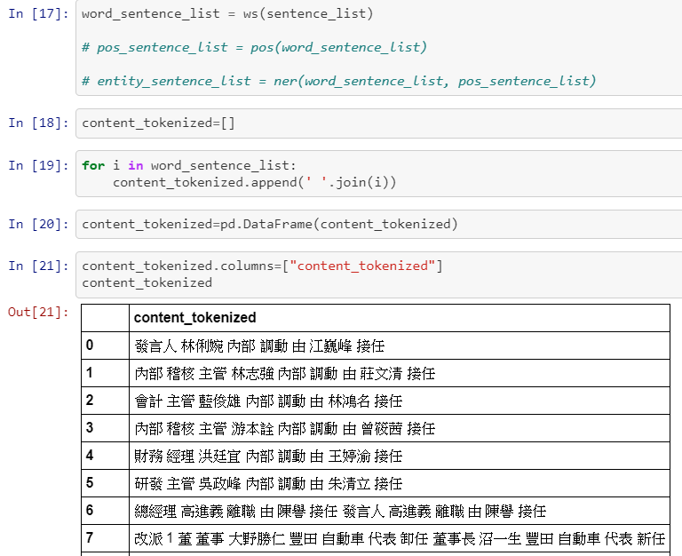
資料預處理(斷詞 jieba V.S. ckiptagger)

Slide 5
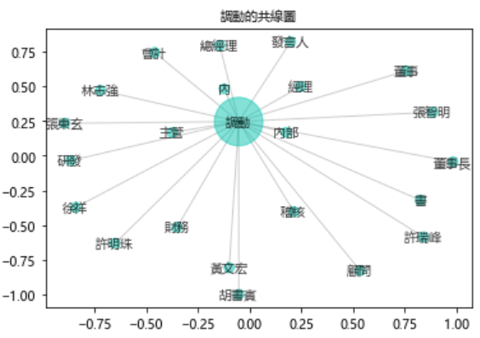
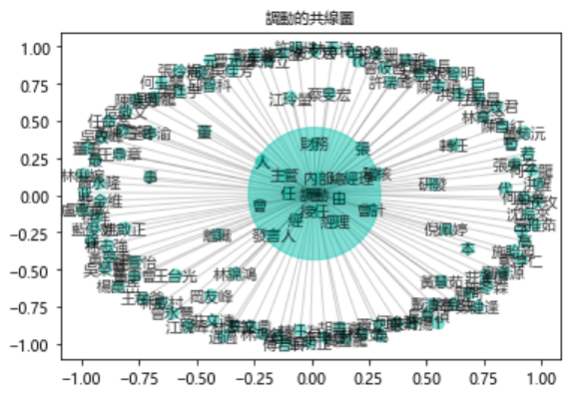
資料視覺化
Before
After

Slide 6
模型建立
利用長短期記憶模型（LSTM）建立：
大事件類別分類器
小事件類別分類器
事件強度分類器

Slide 7
大事件類別分類器：模型表現
accuracy: 0.9689542483660131
‘A_會計/財報分析‘, ’F_市場交易‘, ’I_產業前景‘, ’M_經營層‘, 'R_危機’
precision: [0.68461538, 0.99187592, 0.9802944, 0.94713088, 0.88659794]
recall: [0.76724138, 0.97530864, 0.97681571, 0.96327869, 0.86868687]
F1 score: [0.72357724, 0.98352252, 0.97855196, 0.95513654, 0.87755102]
(Recall: 給出的是預測為正例的真實正例佔所有真實正例的比例。)

Slide 8
事件強度分類器：模型表現
accuracy: 0.8622653448639528
事件強度類別 [-3, -2, -1, 0, 1, 2, 3]
precision: [0.66666667, 0.70707071, 0.94413146, 0.81944444, 0.75832127, 0.70588235, 1. ]
recall: [0.77777778, 0.60869565, 0.9292976, 0.85662432, 0.72375691, 0.66666667, 1. ]
F1 score: [0.71794872, 0.65420561, 0.9366558, 0.83762201, 0.74063604, 0.68571429, 1. ]
(Recall: 給出的是預測為正例的真實正例佔所有真實正例的比例。)

Slide 9
Imbalanced data
1. Oversampling
2. Adjust class weights

Slide 10
股價預測——事件研究法
何謂事件研究？
事件研究法(Even Study) 為研究結果之驗證方法，其起源於1960年代 Ball and Brown，及Fama, Fisher, Jensen and Roll（沈中華、李建然，2000），為近代會計及財務領域實證研究所廣泛運用之研究設計之一。
事件研究的目的？
事件研究法(Even Study) 主要目在於利用統計方法檢定異常報酬狀況，藉以明瞭特定事件是否對公司股價造成影響，並可以了解股價的波動與該事件是否相關。
事件研究流程
決定事件與事件日
估計異常報酬率
3. 檢定異常報酬率
4. 分析結果及解釋
資料來源：TEJ

Slide 11
股價預測——事件日、事件期、估計期
估計期
事件期
事件日
如何設定事件期、估計期長度
事件影響的區間應包括在事件期之內，如新聞發布之日。通常事件期間比發生日期（事件日）更寬廣一些，包括事件發生前後的一段時間。因為事件發生後一段時間的資訊能顯示應變數（如盈利、股價）變化的情況；而考察事件發生後一段時間的股價則有利於捕捉事件前徵兆與事前洩漏資訊所造成的影響。
估計期間或稱估計窗口（estimation window）的目的，是利用該期間的數據去估算在事件未出現情況下應變數之值，即預期報酬率。將預期報酬率與事件期間應變數變異後（即實際報酬率）相比較，變得出事件所帶來的異常報酬率。
一般而言，估計期選取要比事件期間長，本組採用年（250 個交易日）、季（60 個交易日） 、月（20 個交易日）三個區間去估計異常報酬，而事件期則是事件日前後一天（明日收盤價－昨日收盤價）
資料來源：TEJ

Slide 12
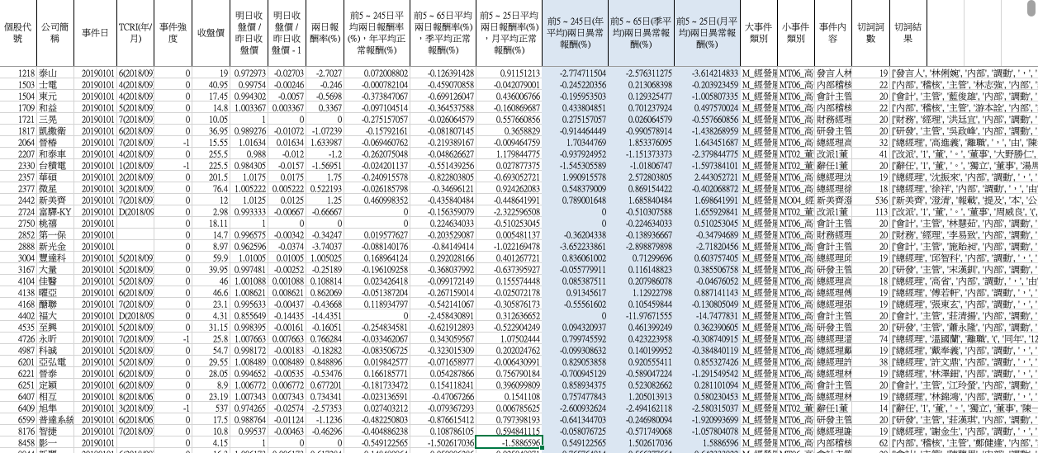
股價預測——異常報酬計算結果

Slide 13
股價預測——結果分析
模型結果
若將評分與異常報酬做簡單迴歸分析，R平方只有0.1，代表平均來說，新聞事件的變動只能解釋10%的股價變動，解釋力不足
若只預測上漲與下跌（也就是只分兩個類別），Accuracy Rate 只有 0.58，預測力不足
結果解釋
新聞事件對股價影響的反應時間極短，可能事件前後幾小時內股價就已經反應完畢，而本組採用的兩日區間過長，造成解釋力不足的結果（但受限於沒有 Intra Day 的股價資料，只能這麼做）
不重要的新聞事件數占資料絕大部分，而這些新聞對股價影響力不大，卻又大量使用這些資料做機器學習，將評分絕對值高的事件的影響力給稀釋掉

Slide 14


資料庫建立
在將資料輸入上傳到網頁前，我們會將：
股票代碼
公司名稱
發生時間
異常報酬
事件強度評分
新聞內容
新聞切詞結果
等資料存放在資料庫中，未來公司需要做使用即可直接做存取
可使用 gspread 套件與 python做連接
有容量限制，不適合放大量數據
每 100 秒有資料存取量限制，不適合作為存取頻繁的資料庫
免費試用期一年，之後要收費
可使用 pymysql 套件與 python做連接
無容量限制，適合放大量數據
無資料存取量限制，適合作為存取頻繁的資料庫
開源軟體，免費使用

Slide 15
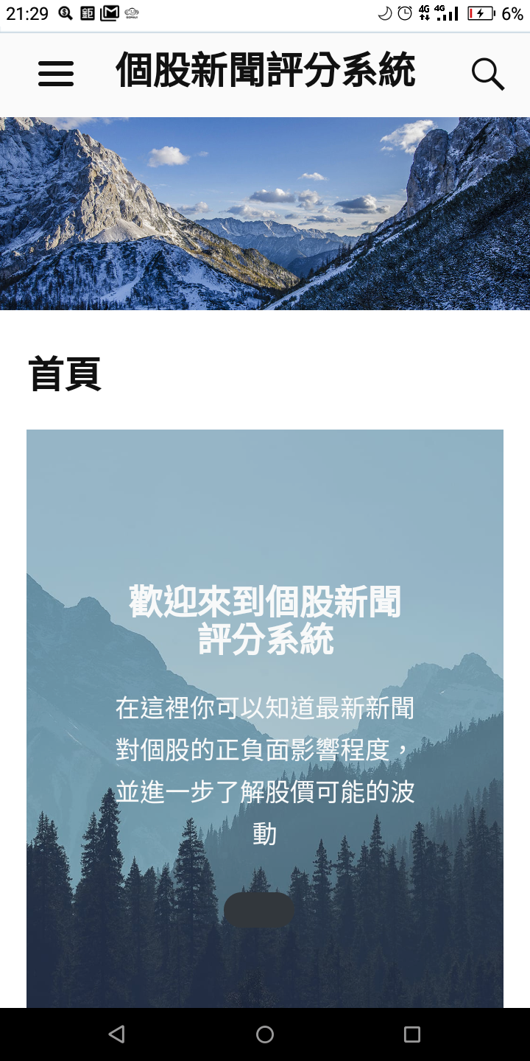
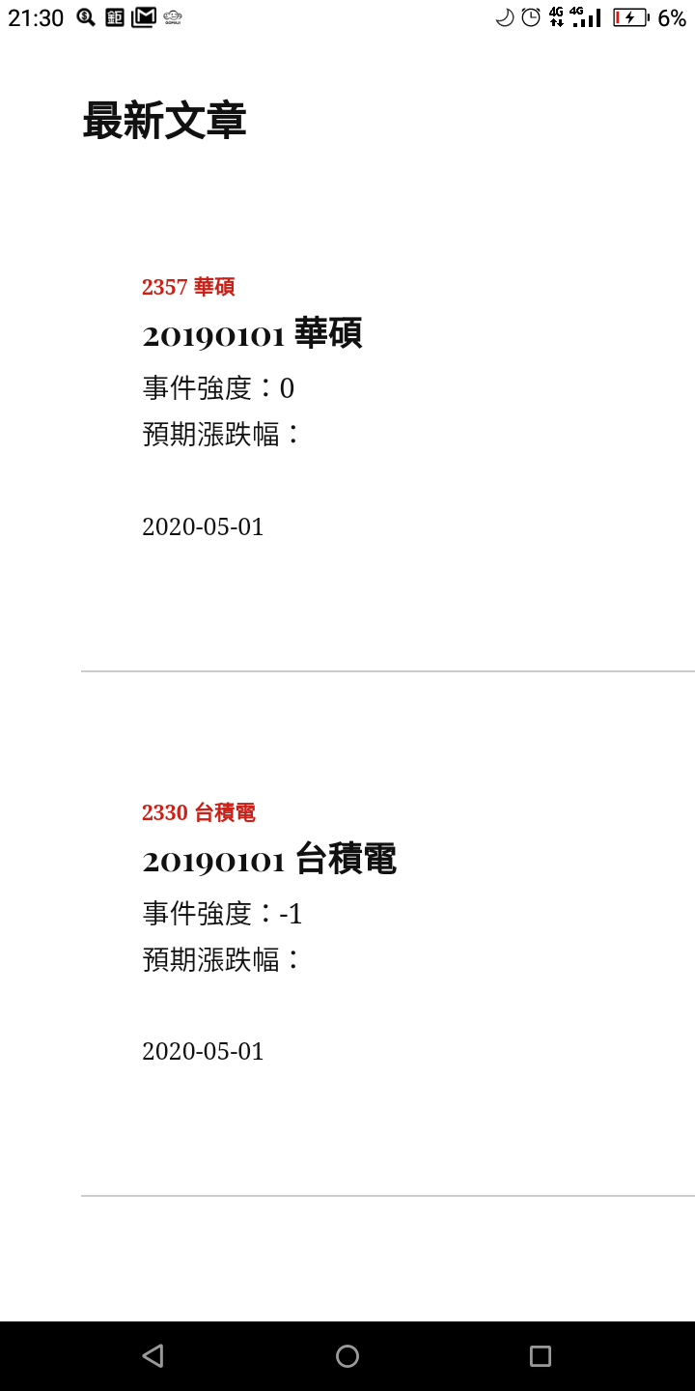
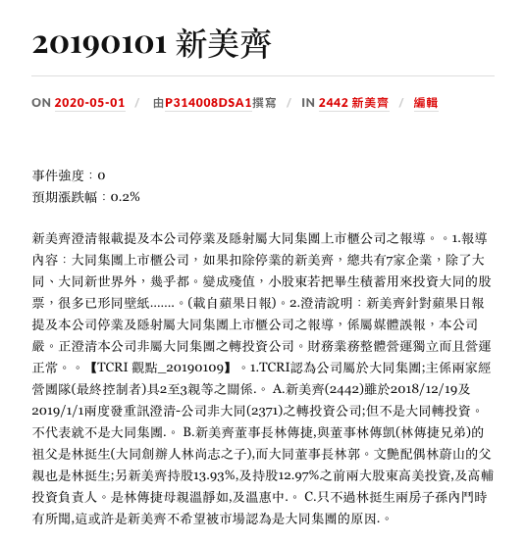
結果呈現
採用 AWS 與 WordPress 架構個股新聞評分系統網站，並利用wordpress-xmlrpc 套件完成自動發文的功能
我們預期將使用爬蟲爬取最新新聞內容後，經過我們的評分與股價預測系統模型預測，將重要的新聞（評分絕對值大於2的新聞）呈現在我們的網站中

Slide 16
小組分工
劉品妤：AWS 與 Wordpress 網頁製作、爬蟲最新新聞資料
王昱達：股價資料整理、資料庫建立、網頁串接
楊廣元：模型建立與調整參數
呂明諺：切詞與進一步的優化
Trello連結: https://trello.com/b/sVGChbne/%E7%8E%89%E5%B1%B1%E7%AC%AC%E4%B8%80%E9%A1%8C%EF%BC%8D%E5%8A%89%E5%93%81%E5%A6%A4

Slide 17
感謝聆聽

